Slide 1
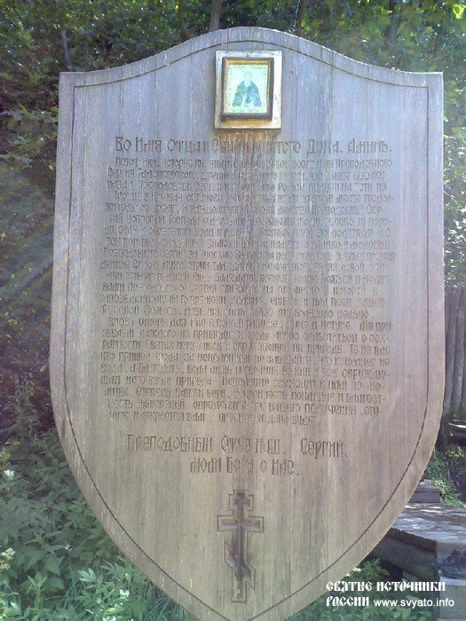
Святые источники прп. Сергия Радонежского в Подмосковье

Slide 2
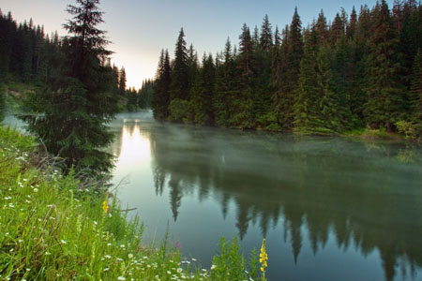
Много в Подмосковье заповедных святых мест, источников

Slide 3
Святой источник Гремячий ключ находится в 17 км от Сергиева Посада , 1,5 км дрога идет через поле, затем по разбитой грунтовой дороге.

Slide 4
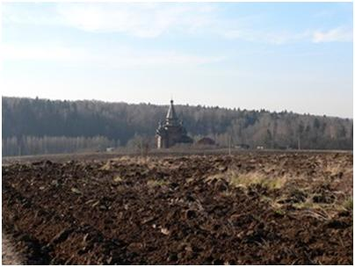
Храм преподобного Сергия Радонежского

Slide 5
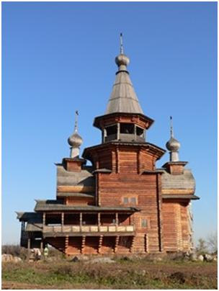

Slide 6
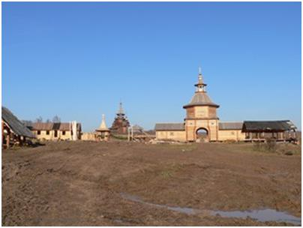
Церковь Сергия Радонежского и Святые ворота. Вид со стороны строящегося паломнического центра

Slide 7
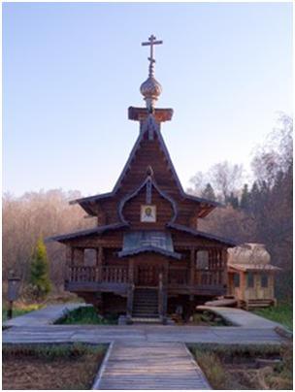
Часовня Сергия Радонежского у водопада Гремячий

Slide 8
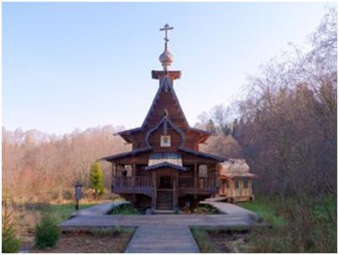
Часовня Сергия Радонежского у Взгляднево

Slide 9
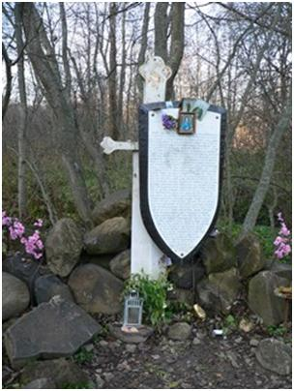
Памятный знак у источника

Slide 10
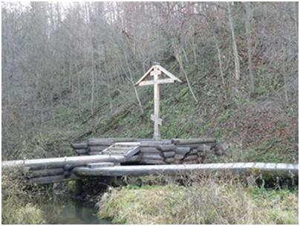
Крест над источником

Slide 11
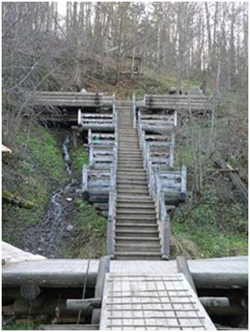
Гремячий ключ. Лестница к водопаду

Slide 12
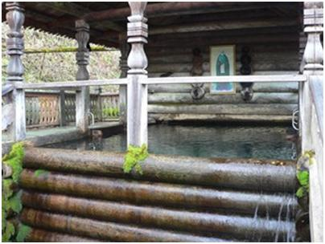
Открытая купальня

Slide 13
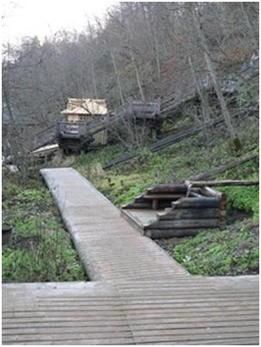
Вид из открытой купальни в сторону часовни преподобного Сергия

Slide 14
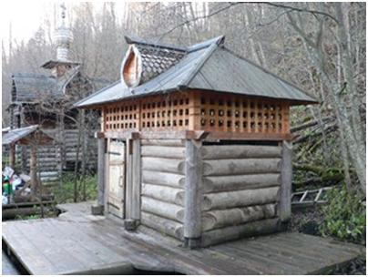
Купальня

Slide 15
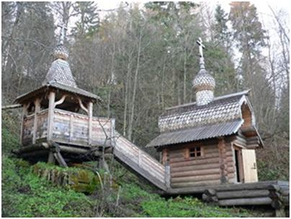
Две душевые

Slide 16
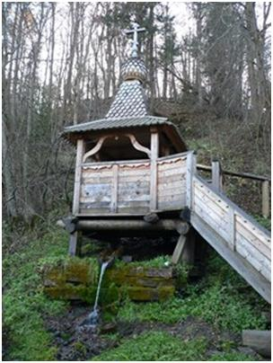
Открытая купальня-душевая

Slide 17
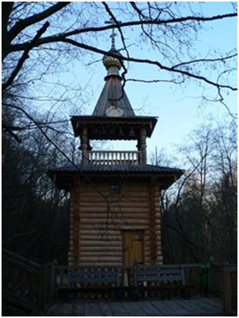
Звонница

Slide 18
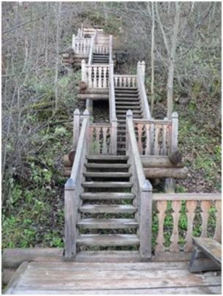
Еще одна лестница, ведущая в гору к источнику

Slide 19
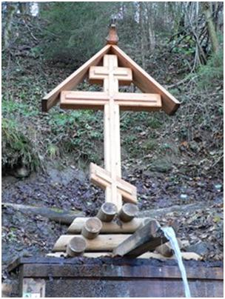
Крест над святым источником

Slide 20
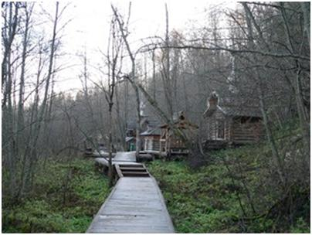
Вид от звонницы в сторону трапезной

Slide 21
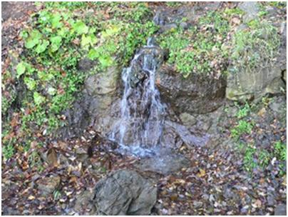
Водопад

Slide 22
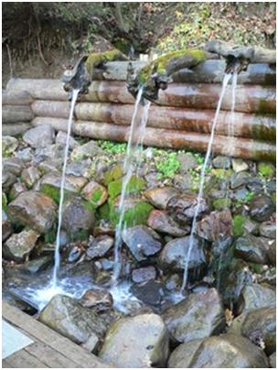
Святой источник преподобного Сергия Радонежского

Slide 23
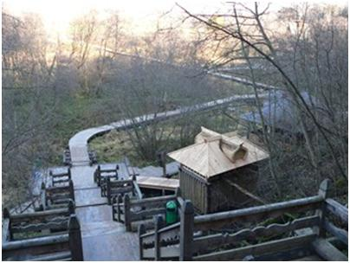
Вид от святого источника. Справа внизу – купальня, еще правее – трапезная.

Slide 24
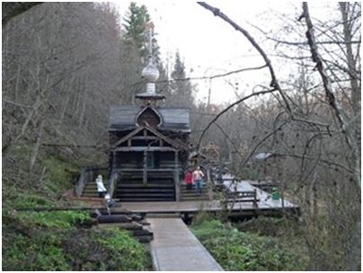
Большая открытая купальня. Слева – один из источников

Slide 25
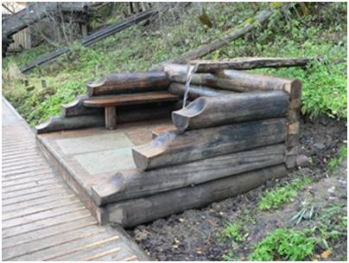
Святой источник

Slide 26
Святой источник Гремячий памятный знак

Slide 27
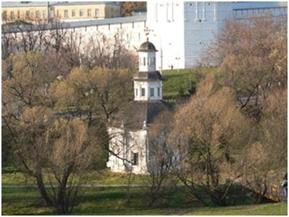
Часовня Пятницкого колодца – одно из загадочных строений Троицкого монастыря
Находясь вне его стен, она редко попадала в монастырские описи, обходили ее вниманием и исследователи. До сих пор неизвестна точная дата сооружения часовни и неясны причины утраты большей части ее пышного декора

Slide 28
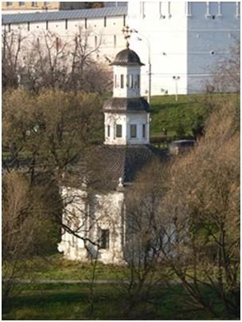
Часовня Пятницкого колодца отличается оригинальностью архитектурных форм

Slide 29
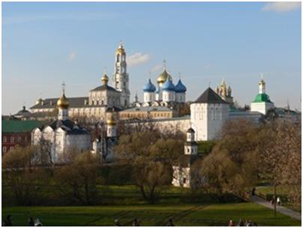
На переднем плане: Введенская церковь, Пятницкая церковь, часовня Пятницкого колодца. За ними - Свято-Троицкая Сергиева лавра.

Slide 30
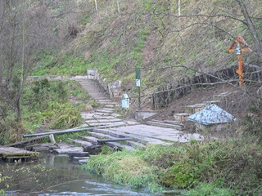
Святой источник в селе Радонеж

Slide 31
Святой источник Сергия Радонежского с.Радонеж

Slide 32
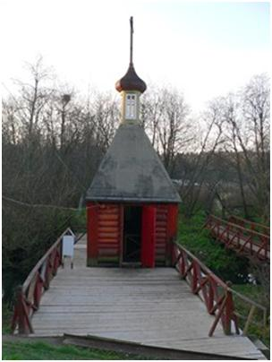
Деревянная купальня рядом с источником
Рядом с источником

Slide 33
Подъем от святого источника Сергия Радонежского к Преображеннской церкви села Радонеж

Slide 34
Святой источник прп. Сергия Радонежского у Свято-Троицкого Белопесоцкого женского монастыря
По преданию, этот источник был изведен ударом посоха о землю прп. Сергием на сухом месте. Он расположен недалеко от монастыря

Slide 35
Никто до сих пор точно не знает, когда и кто основал Свято-Троицкий Белопесоцкий монастырь. По одной версии,
Дмитрий Донской попросил благословения Сергия Радонежского для создания монастыря в выбранном им месте в пойме р. Оки; он видел новый монастырь и как оборонительный пункт на южной границе его государства. Сергий Радонежский был в этих местах и благословил создание здесь обители.
Собор троицы Живоначальной

Slide 36
Истинно православный человек, независимо от обстоятельств, всегда следует высоким и добрым христианским принципам. Так что история Свято-Троицкого Белопесоцкого монастыря в самом конце XV в. учит быть мудрым и гуманным по отношению к побежденным недругам

Slide 37
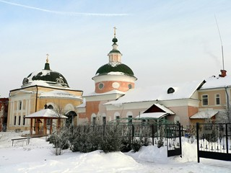
Духовное и физическое здоровье братии монастыря складывалось благодаря точному выполнению всех догматов и правил православия. Вспоминали, что в этих местах творили добрые дела многие достойные русские люди, и в первую очередь самый неоспоримый духовный авторитет Древней Руси — Сергий Радонежский.

Slide 38
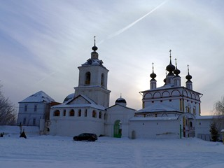
Церковь Николая Чудотворца (3-я четверть XVI в.) под колокольней и Троицкий собор.
В конце XVII в. Россия стала мощным и влиятельным государством, его границы удалились к югу, и военно-стратегическая значимость Белопесоцкого монастыря ослабла. Он потерял прежнее значение как важный оборонительный объект, с 1681 г. был приписан к Коломенскому Архиерейскому дому, в 1700 г. его по указу молодого царя Петра I Романова приписали к Троицкому монастырю (позже названному Троице-Сергиевой лаврой).

Slide 39
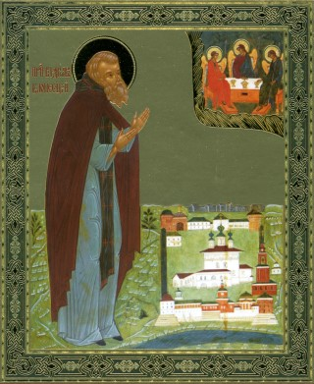
Преподобный Владимир Белопесоцкий, основатель Свято-Троицкого Белопесоцкого монастыря (1498 - 1522 гг).
В наши дни главными святынями Свято-Троицкого Белопесоцкого монастыря являются пребывающие под спудом в Троицком храме мощи местночтимого святого Владимира Белопесоцкого, чтимые икона Божией Матери «Скоропослушница» и икона «Утоли моя печали», ковчег-мощевик с частицами мощей многих святых и святой источник преподобного Сергия Радонежского. Говорят, что сам Сергий Радонежский здесь ударил своим посохом о сухую землю, и тут же из-под земли забил источник.

Slide 40
Презентацию составила учитель русского языка НОУ СОШ Православная гимназия Халимон И.В. 2013 г.
Много святых мест в Подмосковье, связанных с деяниями прп. Сергия Радонежского, посетить которые зовет душа.

